Slide 1
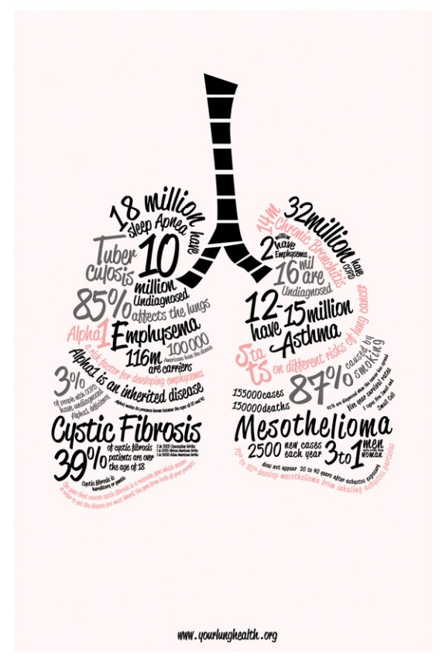
A magyar CF regiszter 2013-ban
Magyar Cisztás Fibrózis regiszter beszámolója
Marsal Géza
Hornyák-Kovács Attila

Slide 2
Bemutatkozás
Magyarországi Cisztás Fibrózis regiszter
Egészségügyi Tudományos Tanács
(2011. május 31)
Dr. Újhelyi Rita country representative
Dr. Csiszér Eszter sponsor, coordinator
Hornyák Attila assistant
Marsal Géza data manager

Slide 3
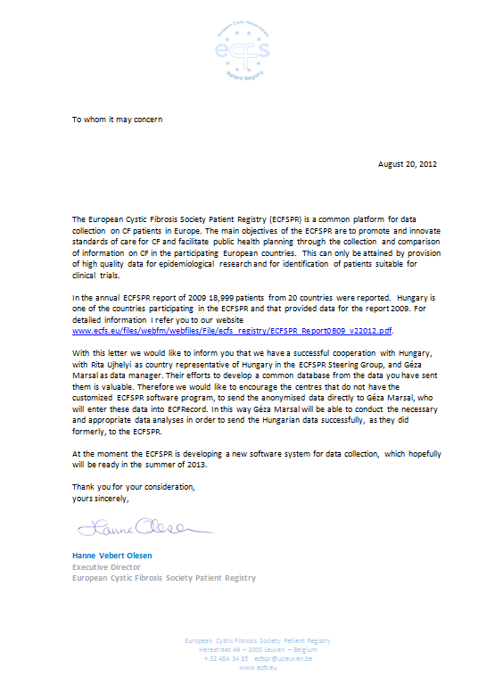


Slide 4
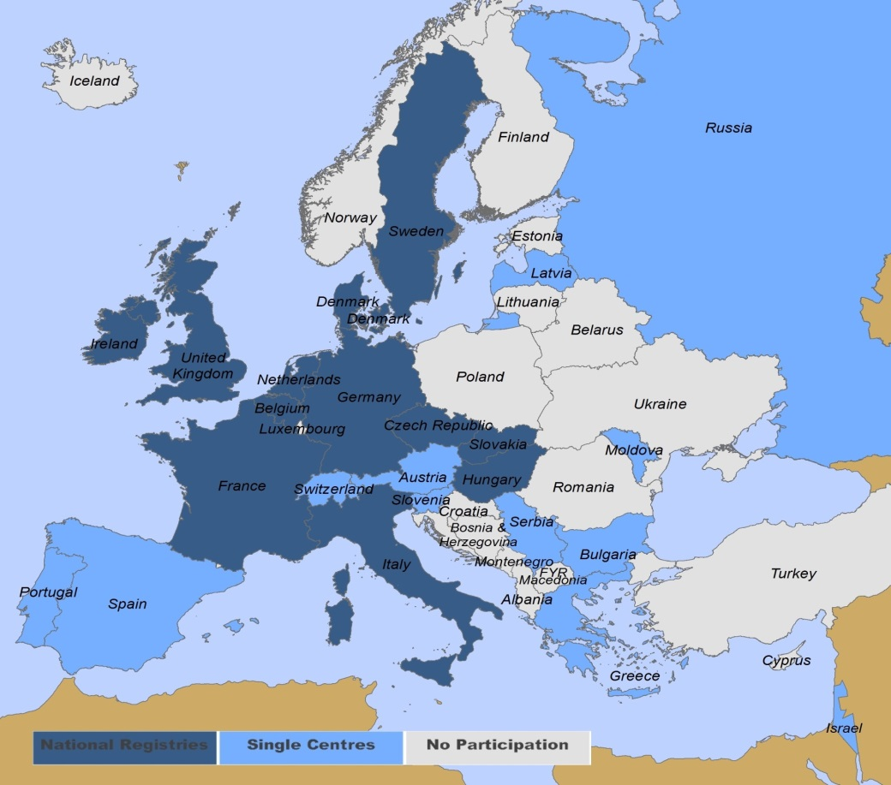
ECFS Patient Registry
14 countries with a national registry
9 countries including 57 centres
23 countries
More than 30,000 patients

Slide 5
ECFS Patient Registry
Steering group meeting
2014.06.12 – Göteborg, Sweden
Current ECFSPR Activities
Dr Edward McKone
Encourage new countries
ECFS Tracker Registry Software
Ambassador to contacting other rare disease organizations
Future reports to be available within 6 months
Registries Harmonization projects
US - ECFS
Country and Patient Recruitment
ECFS Conferences
Benchmarking tool
Patient awareness and value
Patient friendly report
Use of registry data for patient advocacy

Slide 6

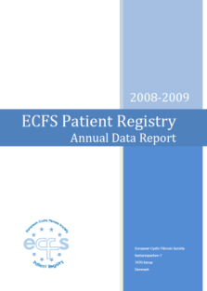
ECFS Patient Registry
Annual Report 2010
Where we are now…..
32248 patients
22 countries
12 national registries
centres from 10 countries
Ready!
http://www.ecfs.eu/projects/ecfs-patient-registry/annual-reports

Slide 7
ECFS Patient Registry
Avoid double entries
Objectives
Exchange the current measures of the national registries and ECFSPR
Decide which procedure to avoid double entries fits best for the national registries and the ECFSPR
Duration
6 months, final discussion and decision at the next meeting in Gothenburg
Deliverables
Clear description of procedures to avoid double entries at a national and European level, to be published at the ECFSPR website
Participants
UK, BE, FR, DE, HU, NL

Slide 8
ECFS Patient Registry
Avoid double entries
Result:
Registries are handled very different way by countries
Strongly depends on the software infrastructure
There is no feasible way to make a common procedure to them
Suggestion:
Keep the control on the first level by the national registry
ECFSTracker should receive the validated data (second level)

Slide 9
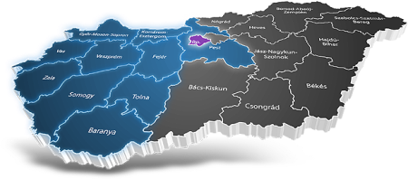
Magyarországi Cisztás Fibrózis regiszter
2013

Slide 10
Magyar CF Regiszter 2013
26%
19%
579 regisztrált beteg

Slide 11
Magyar CF Regiszter 2013
Létszám nemek és életkor alapján

Slide 12
Magyar CF Regiszter 2013
2013
Férfiak: 320
Nők: 259
579 regisztrált beteg

Slide 13
Betegek létszáma lakóhelyeik szerint

Slide 14
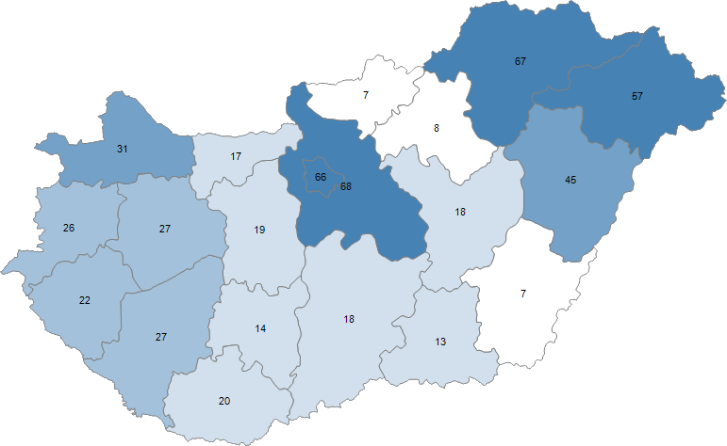
Magyar CF Regiszter 2013
Betegek létszáma lakóhelyeik szerint

Slide 15
Magyar CF Regiszter 2013
Betegek létszáma ellátó helyeik szerint

Slide 16
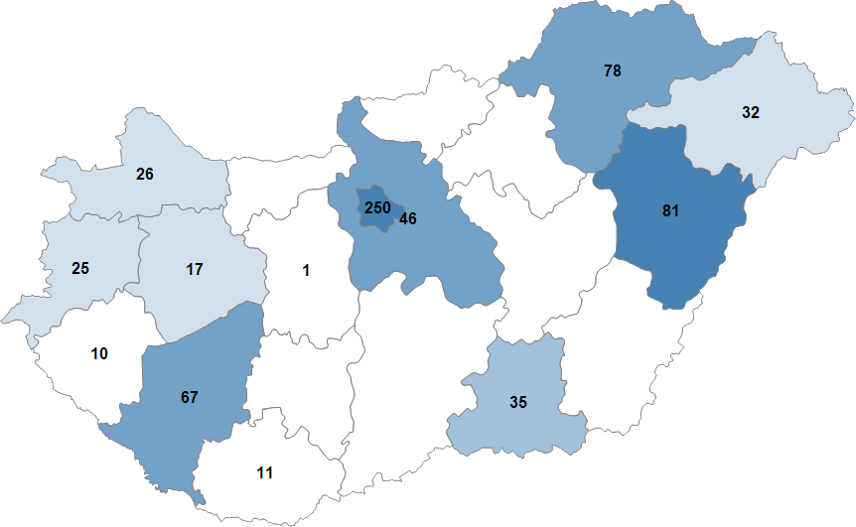
Magyar CF Regiszter 2013
Betegek létszáma ellátó helyeik szerinti megyei összesítésben
Miskolc , MISEK
Nyíregyháza
Budapest
HP, OKTPI, SOTE 2, SOTE Tüdők, Beteshda
Győr,
Győr Pulmo.
Törökbálint
Debrecen AOK,
Kenézy,
OEC
Szombathely
Ajka, Veszprém
Székesfehérvár
Zalaegerszeg
Nagykanizsa
Mosdós
Szeged
Deszk
Pécs

Slide 17
Több ellátó helyen kezelt betegek száma

Slide 18
Magyar CF Regiszter 2013
Medián: 16 év

Slide 19
Átlagéletkorok lakóhelyek szerint

Slide 20
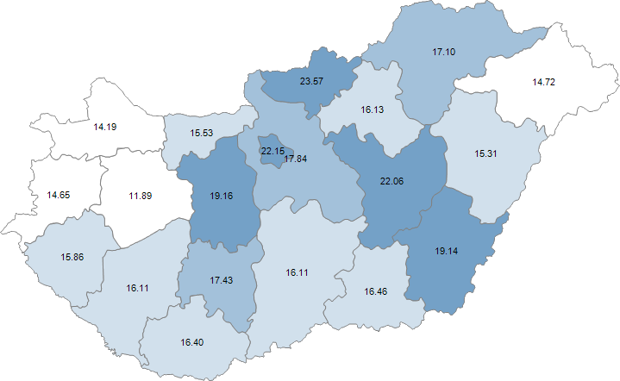
Magyar CF Regiszter 2013
Átlagéletkorok lakóhelyek szerint

Slide 21
Magyar CF Regiszter 2013
Korfa

Slide 22
Magyar CF Regiszter 2013
Felnőtt ellátásba várhatóan átlépő betegek

Slide 23
Magyar CF Regiszter 2013
Felnőtt ellátásba átlépő betegek száma ellátóhelyenként
 | 2013 | 2014 | 2015 | 2016
Ajka |  | 2 |  | 1
BP - Heim Pál | 5 | 2 | 4 | 3
BP - Korányi | 2
BP - SOTE 1. GYK | 1
Debrecen - AOK | 1
Debrecen - Kenézy | 2 |  | 1 | 1
Debrecen - OEC | 1 | 3 |  | 1
Győr | 1 | 2 | 1 | 1
Miskolc | 8 | 6 | 4 | 5
Mosdós | 4 | 2 | 1 | 3
Nyíregyháza | 2 | 1 |  | 3
Pécs PTE | 2 | 1
Szeged | 1 | 1 | 3
Szombathely | 1 | 1 | 2
Törökbálint | 3 | 1 | 1 | 2
Veszprém | 1
Zalaegerszeg |  |  | 1

Slide 24
Magyar CF Regiszter 2013
Légzésfunkciós átlagértékek korcsoportok szerint (FEV1 %)

Slide 25
Magyar CF Regiszter 2013
Légzésfunkciós átlagértékek ellátóhelyek szerint (FEV1%)

Slide 26
Magyar CF Regiszter 2013
BMI átlagértékek korcsoportok szerint

Slide 27
Magyar CF Regiszter 2013
Genetika

Slide 28
Magyar CF Regiszter 2013
Összefoglalás
ECFS Annual report 2010
Duplikációk elkerülése
Klinikai adatok mélyebb elemzése
Genetikai adatok értelmezése

Slide 29
Köszönjük a figyelmet várjuk a kérdéseket és észrevételeket!

